Slide 1
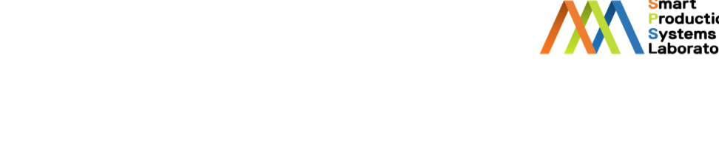
PP-X
Validation-Approved Prior-Residual Extrapolation
관측된 support 밖에서의 강건 예측
전체 연구 지도 · Prior-Adaptive Extrapolation
Smart Production Systems Lab. · 박사과정 박진서
2026.09.11

Slide 2
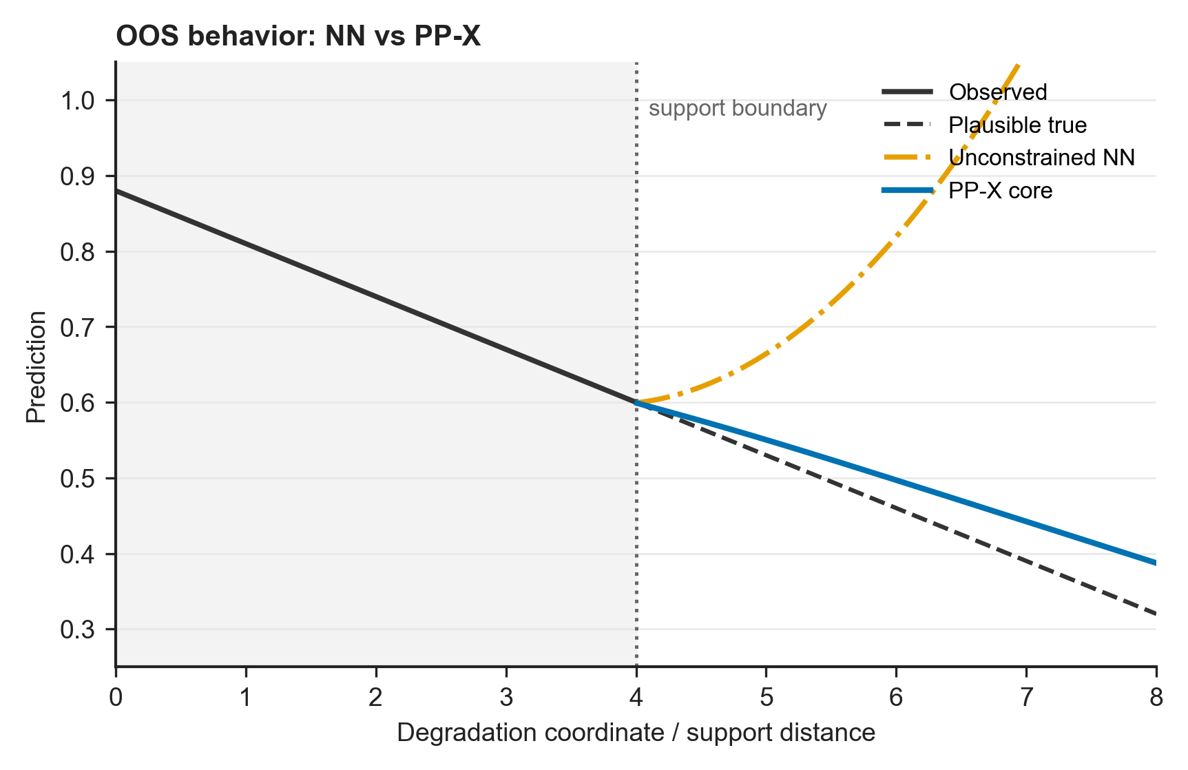
문제 · 연구 배경
밖에서는 데이터가 답을 정하지 못한다. 정당화되는 prior에 맞춰 고른다.
왜 외삽인가
학습 분포 안에서는 잘 맞혀도, 관측되지 않은 영역에서는 성능이 급히 떨어질 수 있다. 열화·RUL·피로균열은 실제 시점이 학습 support 밖인 경우가 많아, 보간보다 밖에서의 예측이 중요하다.
prior는 일정하지 않다
같은 데이터라도 prior가 바뀌면 밖으로 나가는 곡선이 달라진다. 어떤 문제는 방향·경계·추세만 알고, 어떤 문제는 식과 적용 조건까지 있다. 맞지 않는 prior를 강제하면 외삽이 나빠진다.
출발점
맞는 답이 하나가 아니다. 밖을 지탱하는 것은 데이터가 아니라 지금 정당화되는 prior다. prior가 많을수록 좋은 것이 아니라, 그 수준과 신뢰성에 맞춰 외삽 전략을 고른다. 다음 장에서 경로를 나눈다.
점선 왼쪽은 학습, 오른쪽은 그 밖. 제약 없는 NN은 열화 중에도 예측이 되살아난다.
SPS Lab · Prior-Adaptive Extrapolation · PP-X
2/41

Slide 3
사전 조사 — 회귀 외삽은 추가 가정 없이는 식별되지 않는다
대표 방법은 서로 다른 구조·분포 가정을 둔다. PP-X만 prior를 쓰는 것은 아니다.
조사 결론 범용 회귀기가 데이터만으로 support 밖 함수를 정해 주지는 않는다.
제약 없는 NN
형상 제약
식·물리 제약
통계적 외삽
ReLU 네트워크
CMNN · monotone NN
EQL · PINN · Physics-ML
Engression · Xtrapolation
· Progression
마지막 선형 조각을
밖으로 연장
증가/감소 방향을
구조로 강제
함수식·PDE·열화 법칙을
구조 또는 loss에 반영
noise 위치·미분 경계·
tail dependence를 가정
가정이 암묵적이라
tail 형태를 통제하기 어렵다
단조 방향이 맞다는
도메인 prior가 필요하다
식과 적용 조건이 맞는
도메인에서 강하다
가정이 약하면 band가 넓고
점예측은 식별되지 않는다
직접 인접 연구 EV(2024)·LBO(2025)는 boundary-focused validation을 이미 제안했다.
남은 질문 이질적인 prior를 outcome-free contract로 제한하고, physical-unit 위험으로 executor와 exact fallback을 시험 전에 함께 고정할 수 있는가?
Xu 2021 · Runje 2023 · Raissi 2019 · Shen & Meinshausen 2024 · Pfister & Bühlmann 2026 · Yu et al. 2024 · García et al. 2025
SPS Lab · Prior-Adaptive Extrapolation · PP-X
3/41

Slide 4
연구 루트 — 식의 근거에 따라 두 경로로 간다
식이 없거나 약한 prior만 있으면 PP-X, 적용 가능한 식이 정당화되면 PAE로 확장한다.
관측
경계
도메인 지식
후보식이 정당화되는가?
NO
YES
PP-X
이번 발표
PAE
다음 논문
equation-unavailable · weak-prior route
validated-equation route
prior-residual core
허용된 식 + 제한 NN
+ evidence-selected executor
이득 없으면 PP-X로 되돌림
논문 동결 정의 · Algorithm 1
LLM · 온톨로지 · source gate
Assurance · 믿기 / 보류 / 거절 → 박사논문에서 두 경로 통합
오늘은 왼쪽만 간다. PAE와 Assurance는 지도에만 찍는다.
SPS Lab · Prior-Adaptive Extrapolation · PP-X
4/41

Slide 5
약한 prior란 무엇인가
완전 물리식이 없어도, 밖을 지탱할 최소한의 구조 가정을 contract로 선언한다.
정의 약한 prior = 닫힌 형태의 열화식·PDE를 쓰지 않고, 경계·방향·저복잡도 tail·support·인과 이력처럼 관측·선언 가능한 구조만 외삽 경로로 쓰는 가정.
경계
방향·단조성
저복잡도 tail
support·인과
고장·임계 상태가
어디인지 안다
나빠질수록 남은
수명은 줄어든다
affine / quotient로
밖의 기본 경로를 둠
학습에서 멀수록
보정을 제한한다
RUL·균열이 0에
닿는 지점을 고정
뒤집힌 예측을
구조적으로 막음
NN이 밖을
마음대로 그리지 않음
현재까지의 관측만
입력으로 사용
설계 의도
강한 prior와 다른 점
식이 틀려도 되는 게 아니라, 식이 없을 때도 외삽 방향을 고정하고 residual이 prior를 덮어쓰지 못하게 한다.
PAE의 강한 prior는 검증된 식 자체다. PP-X의 약한 prior는 ‘식 없이 쓸 수 있는 최소 구조’이며, 근거가 없으면 거절한다.
SPS Lab · Prior-Adaptive Extrapolation · PP-X
5/41

Slide 6
연구 기여 — execution architecture로 고정한다
PP-X는 universal neural predictor가 아니라, prior의 선언·승인·실행·거절을 검증 가능한 절차로 만든 구조다.
C1 Contract-conditioned model
C2 Validation-approved execution
C3 Equal-coverage evidence
경계 · history · support · causal
정보로 허용 prior를 선언하고
frozen prior 주변의 bounded
causal residual만 학습
bound · dual-scale · transport · history를
전역으로 켜지 않고
validation이 지지한 executor만 실행
반례에서는 거절 / fallback
unit bootstrap · paired 검정
cross-domain stability
Selective Regression 동일 coverage
prospective DS03까지 함께 검증
포지션 PP-X is a contract-conditioned, validation-approved prior-residual execution architecture, not a universal neural predictor.
주장 범위 평균 SOTA가 아니라, 동일 coverage에서 더 안전한 예측 조건 · 근거 없는 prior 거절 · unrestricted residual·generic selective regression보다 안전한 조건부 실행.
실증 equal-budget 8/9 · domain MAD Engression p=.0391 · Selective equal-coverage 5/5 · DS03 prior 거절 PASS / 정확도 우월 FAIL
SPS Lab · Prior-Adaptive Extrapolation · PP-X
6/41

Slide 7
그래서 외삽에서 무엇이 좋아졌는가
현재 retrospective 데이터 안에서 확인된 효과와 아직 주장할 수 없는 범위를 분리한다.
비교 대상 하나의 prior나 optional module을 모든 데이터에 항상 켜는 외삽 모델
① 평균 예측오차
② 전역 적용 붕괴 방지
③ 유닛 단위 안정성
④ 잘못된 승인 감소
각 contract에서 validation이 지지한
executor만 선택해, 맞는 구조의
외삽 이득은 유지
모든 셋에 같은 bound·scale을
항상 켜지 않고, 해당 contract에서
지지된 executor만 최종 route에 포함
평균 RMSE만 보지 않고 unit wins와
worst-unit ratio를 승인 조건에 포함해
일부 설비에 손해가 몰리는 route 제한
12-domain common-backbone audit에서
unit-gain CI 조건을 추가해
근거가 약한 prior 승인을 걸러냄
개발 결과
동일예산 최강 비교군 대비 8/9 우세
paired GM-RMSE 33.8% 감소
직접 반례
MICH fixed bound ΔR² −.291
RWTH dual-scale ΔR² −.037
직접 근거
HUST transport 15/16 unit 개선
MICH dual-scale 7/8 unit 개선
retrospective policy audit
false accept 2 → 0
선택 정확도 .667 → .833
기여 효과 현재 평가 데이터셋에서 PP-X는 validation이 지지한 구조만 실행해 전역 prior/executor의 성능 붕괴를 줄이고, 평균 오차와 unit-level risk를 함께 관리했다.
범위 위 수치는 retrospective evidence다. 보지 않은 미래 cohort에서 같은 실패 감소를 보장한다는 주장은 하지 않는다.
SPS Lab · Prior-Adaptive Extrapolation · PP-X
7/41

Slide 8
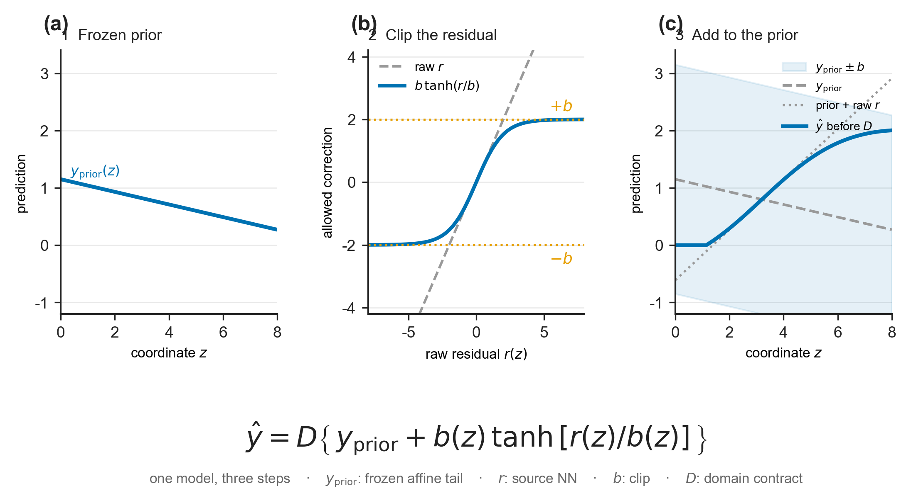
방법 — 최종 PP-X
작은 공통 prior-residual core + validation-approved executor + prespecified fallback
단계 | 최종 PP-X가 하는 일
(a) contract | 경계·unit·causal X·허용 prior·fallback 선언
(b) core | 동결 affine/quotient tail + bounded nonlinear residual
(c) executor | bound·history·transport 중 validation이 지지한 것만 실행
승인 규칙 (val/source만) | 조건
Prior admissibility | source OOF regret·complete groups·regime coverage
Executor gain | validation RMSE 상대 2% 이상 개선
Unit risk | unit wins ≥60% · worst ratio ≤1.10
거절 | 사전 지정 direct/persistence fallback 또는 abstention
모든 데이터셋에서 같은 optional module을 켜지 않는다. 공통점은 prior와 residual의 역할을 분리하고, contract가 허용한 executor만 validation에서 승인한다.
route가 승인되지 않으면 해당 contract에 미리 적은 direct·persistence fallback 또는 abstention으로 간다.
버전 번호 혼동을 피하기 위해 논문과 본 발표에서는 ‘PP-X Algorithm 1’로만 표기한다.
SPS Lab · Prior-Adaptive Extrapolation · PP-X
8/41

Slide 9
PP-X Algorithm 1
outcome-free contract → validation approval → frozen execution
① Typed contract
② Prior admissibility
③ Executor approval
④ Frozen output
boundary · progression · history
regime · support
후보 executor 제한
complete source groups
OOF regret ≤ 0
mode stability ≥ .60
validation gain ≥ 2%
unit wins ≥ 60%
worst ratio ≤ 1.10
승인 executor 1개
또는 prespecified fallback
test에서 route 불변
→
→
→
논문 메인 = PP-X 선택 알고리즘 · CCMR은 trajectory risk-aware executor 사례 · 12개 과거 route가 하나의 동일 NN이라는 뜻은 아님
동결 protocols/PPX_PAPER_METHOD_V1_FROZEN_PROTOCOL.md · 구현 paper_ppx.py · 선택 함수는 test outcome 인자를 받지 않음
SPS Lab · Prior-Adaptive Extrapolation · PP-X
9/41

Slide 10
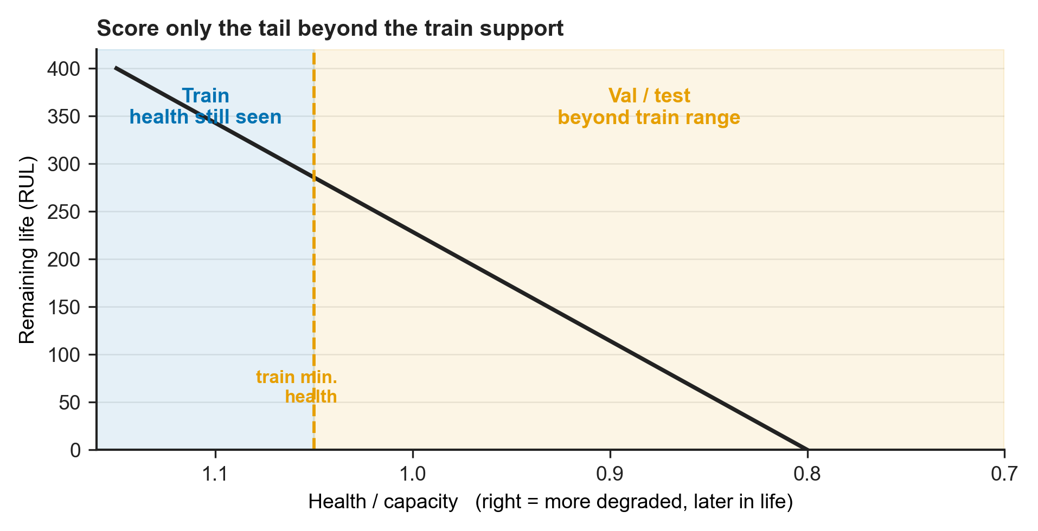
외삽 구간을 어떻게 정하는가
학습이 본 건강 범위보다 더 진행된 관측만 점수로 친다
절차 | 내용
1 | 경계, 유닛, 시간, 입력, 외삽 좌표를 먼저 고정
2 | 학습·검증·시험에 같은 유닛을 넣지 않음
3 | 학습에는 본 적 있는 건강 구간만 사용
4 | 검증·시험에는 그 범위 밖 관측만 남김
5 | 정규화 통계는 학습 분할에서만 계산
6 | 모델과 executor는 검증에서만 선택
7 | 고정한 시험 분할은 한 번만 예측
세로선은 학습에서 관측한 최저 건강이다. 그보다 더 나빠진 구간(오른쪽)만 검증·시험 점수에 넣는다.
같은 유닛의 미래 값, 최종 수명, 시험 궤적에서 만든 통계는 입력에 쓰지 않는다. 이 조건을 어기면 내삽 평가가 된다.
자르는 규칙은 같다. 외삽 geometry는 셋마다 다르므로 다음 장에서 1D와 다차원을 구분해 적는다.
SPS Lab · Prior-Adaptive Extrapolation · PP-X
10/41

Slide 11
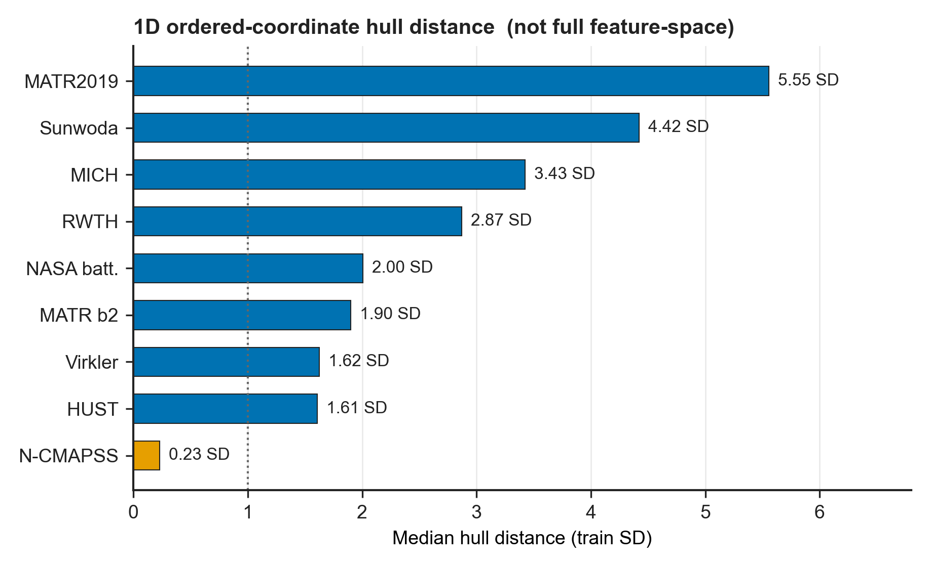
외삽을 숫자로 확인하는 방법
1D 열화좌표 기준이다. 전체 feature-space hull 밖이라고 말하지 않는다.
셋 | 1D Hull | 거리 | 성격
선우다 | 100% | 4.42 | 미지 셀 · 늦은 건강. 매우 명확
아헨 | 100% | 2.87 | 미지 셀 · 늦은 건강. 매우 명확
MIT 2019 | 100% | 5.55 | 1D 건강 support 밖
미시간 | 100% | 3.43 | 미지 셀 · 늦은 건강
NASA 실험셀 | 100% | 2.01 | 미지 셀 · 건강 tail
화중 배터리 | 100% | 1.61 | 미지 유닛 · 충전법/말기. 1D 기준
알루미늄 균열 | 100% | 1.62 | 미지 시편 · 균열 tail
MIT 배치2 | 100% | 1.90 | 1D 100% · PCA2 0% · PCA3 99.2%
항공기 엔진 | 100% | 0.23 | 1D 100% · PCA2 0% · PCA3 83.6% · 조건
오늘 그림에는 1D ordered-coordinate 기준의 엄격한 외삽만 남긴다. XJTU·FEMTO·NASA milling은 도메인/재료 transfer라 이 표에 없다.
1D Hull-out 100%는 ‘선언한 건강·균열·조건 축’ 밖이지, 전체 특징공간 convex hull 밖이 아니다. 배치2와 엔진은 PCA 2D에서 0%다.
엔진은 거리 0.23 SD·Target-out 0%라 먼 수명 외삽이 아니라 운전조건(regime) 외삽이다.
SPS Lab · Prior-Adaptive Extrapolation · PP-X
11/41

Slide 12
프로토콜
점수는 이 범위 안에서만 읽는다 · 적합도는 허가증이지 성적표가 아니다
규칙 | 의미 | 깨지면
unit-disjoint | train / val / test 셀이 겹치지 않음 | 같은 유닛 누수
hull-out | 선언한 1D 열화좌표에서 test가 train 밖 | 내삽으로 바뀜
val-only | 게이트·보정을 val에서만 고름 | test로 튜닝
Pass / Weak / Fail | 운행 허가. Fail이면 예측을 옮기지 않음 | 억지 점수
In scope | 예
1D late-tail | Sun · RWTH · MICH · MATR2019 · NASA · Virkler · HUST
1D + 다차원 설명 필요 | MATRb2 · N-CMAPSS (PCA2는 0%)
executor 선택 | train/val · group-LOO only
오늘 표에 없음 | 이유
전체 feature hull | 1D 100% ≠ 다차원 hull 밖
도메인 / 재료 transfer | 조건·끝점·재질 이동은 다른 종류
C-MAPSS FD002/004 | 조건 hull은 강하나 이번 주표 밖
SPS Lab · Prior-Adaptive Extrapolation · PP-X
12/41

Slide 13
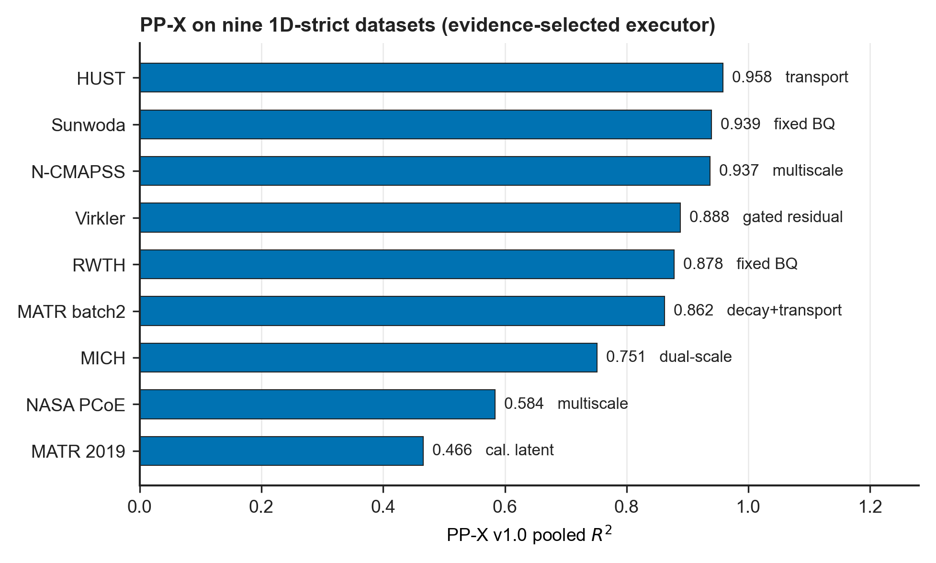
주 결과 — 최종 PP-X portfolio
1D 열화좌표 기준의 엄격한 외삽만. retrospective development 결과 · PAE 없음
셋 | Executor | R²
화중 배터리 | transport | 0.958
선우다 상용셀 | fixed BQ | 0.939
항공기 엔진 | multiscale | 0.937
알루미늄 균열 | gated residual | 0.888
아헨 배터리 | fixed BQ | 0.878
MIT 배치2 | decay+transport | 0.862
미시간 배터리 | dual-scale | 0.751
NASA 실험셀 | multiscale | 0.584
MIT 2019 | cal. latent | 0.466
Li 배터리
균열
엔진
화중·선우다·아헨·미시간 리튬셀
MIT 수명 벤치 (2019 / 배치2)
NASA 실험용 18650 (로켓 아님)
알루미늄 판에 금이 감
항공기 재료 피로실험
배터리 아님
항공기 엔진 시뮬레이터
처음 보는 비행조건
실제 비행기 데이터가 아님
SPS Lab · Prior-Adaptive Extrapolation · PP-X
13/41

Slide 14
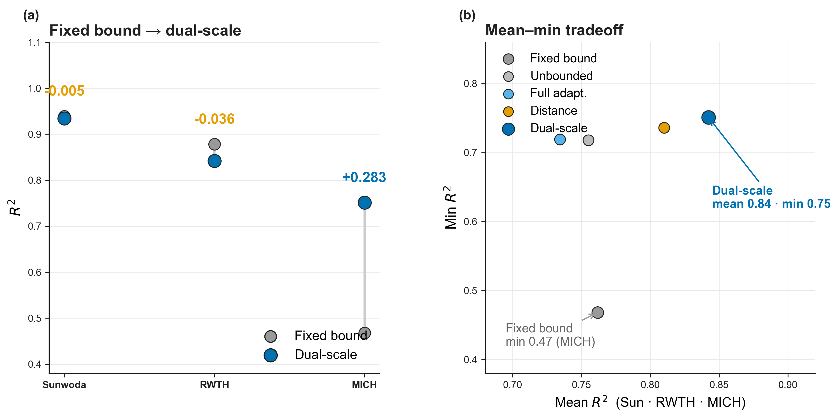
Ablation — dual-scale
executor 하나 · 모든 데이터에 켜는 기본값이 아니다
(a) 결론 고정 bound는 Sun·RWTH에서는 높지만 MICH를 0.468에 묶는다. dual-scale을 켠 뒤에야 MICH가 0.751이 된다.
(b) 결론 평균을 조금 낮추고 최저 점수를 올린 선택이다. 데이터별 최고점을 모은 모델이 아니다.
SPS Lab · Prior-Adaptive Extrapolation · PP-X
14/41

Slide 15
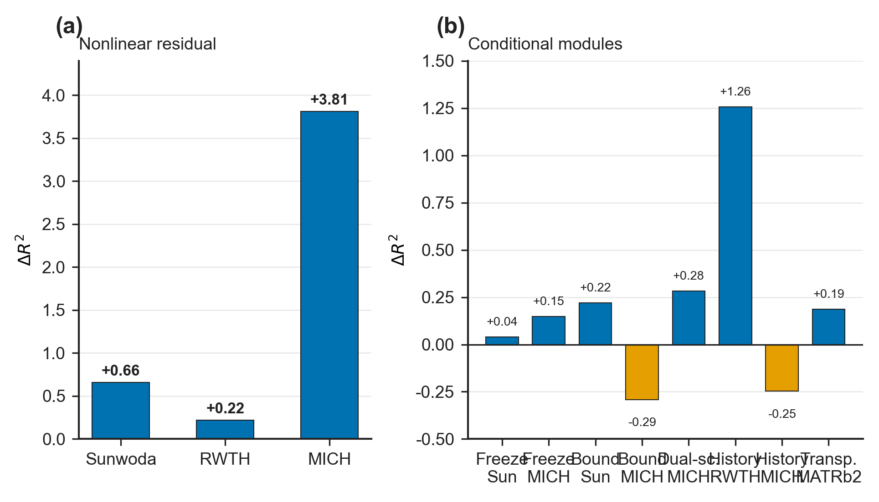
Ablation — 구성요소
켠 모델 − matched 제거 arm · ΔR²
기능 | 대표 | ΔR²
Residual | Sun | +0.658
Residual | MICH | +3.811
Frozen affine | MICH | +0.149
Fixed bound | Sun | +0.221
Fixed bound | MICH | −0.291
Dual-scale | MICH | +0.283
Rate hist. | RWTH | +1.256
Transport | MATRb2 | +0.187
결론 residual은 세 배터리에서 모두 이득이다. 고정 bound와 full history는 MICH에서 마이너스다. 그래서 모듈을 쌓지 않고, 근거 있는 executor만 켠다.
SPS Lab · Prior-Adaptive Extrapolation · PP-X
15/41

Slide 16
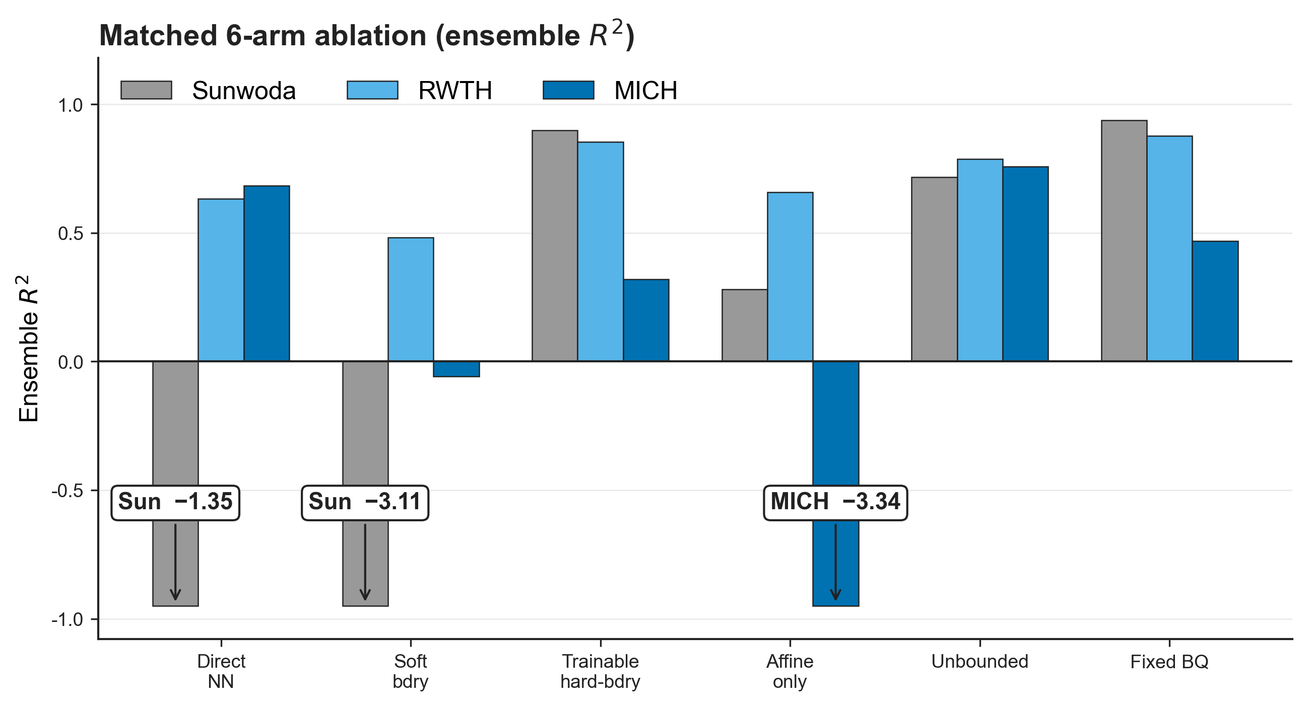
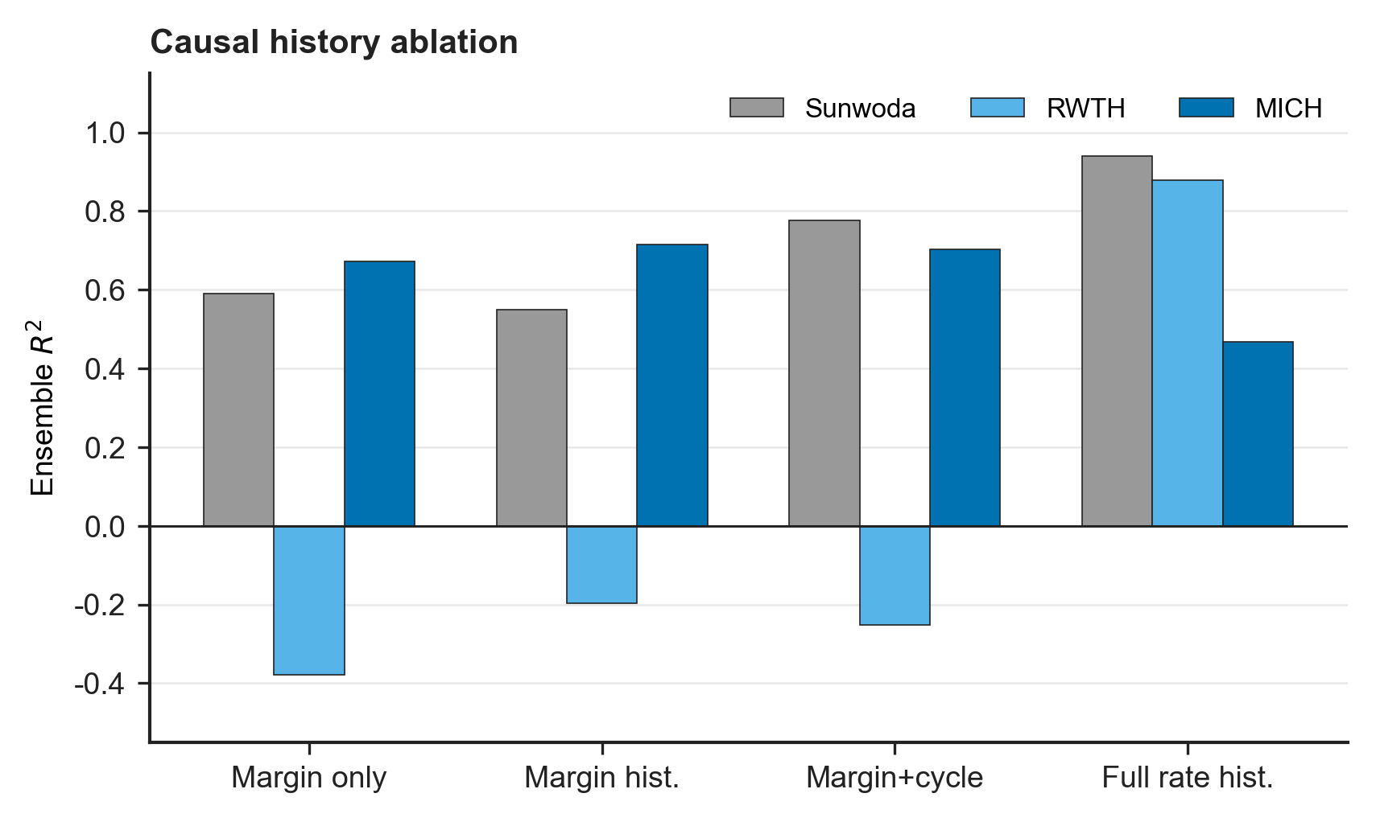
Ablation — 대조군 · history
(a) matched 6-arm · (b) causal history
(a) 결론 Affine만, 또는 그냥 NN만으로는 부족하다. 동결 affine 위에 제한 residual을 올린 조합이 세 셋에서 가장 안정하다.
(b) 결론 속도 이력은 Sun·RWTH에 필요하고, MICH에서는 단순한 margin history가 더 높다(0.715 vs 0.468). 이력을 전역 기본값으로 두지 않는다.
SPS Lab · Prior-Adaptive Extrapolation · PP-X
16/41

Slide 17
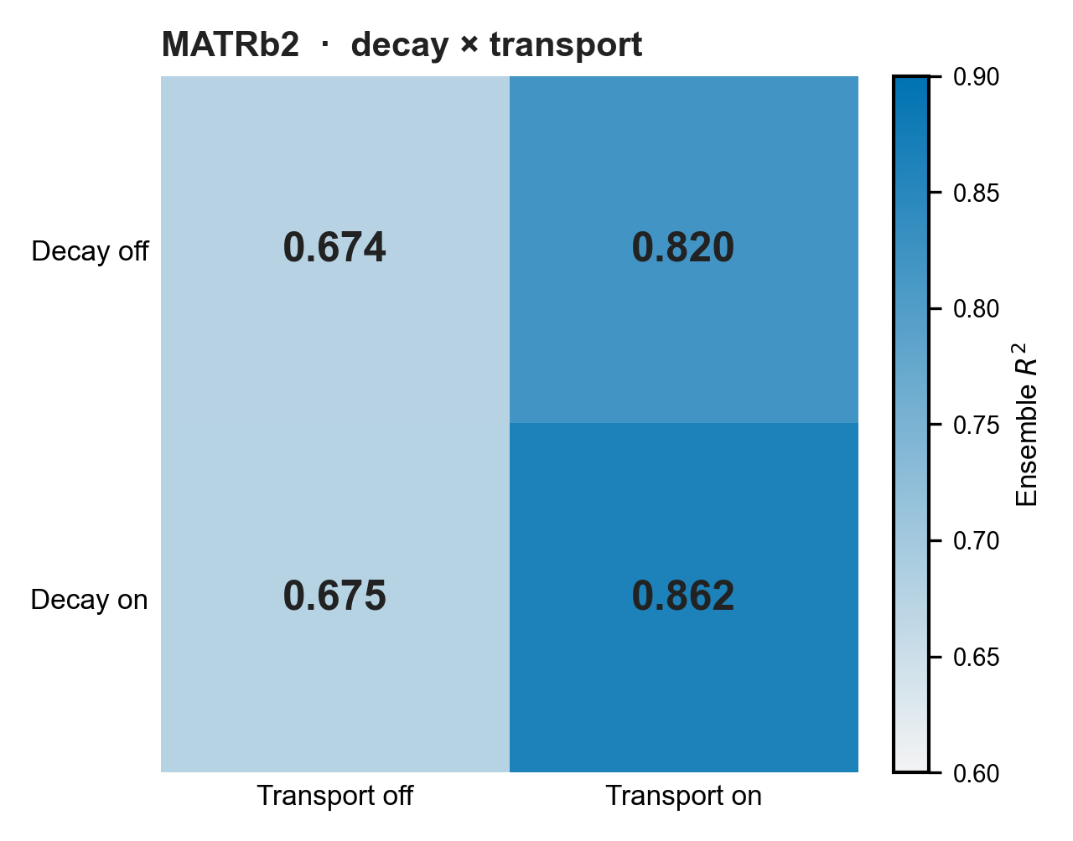
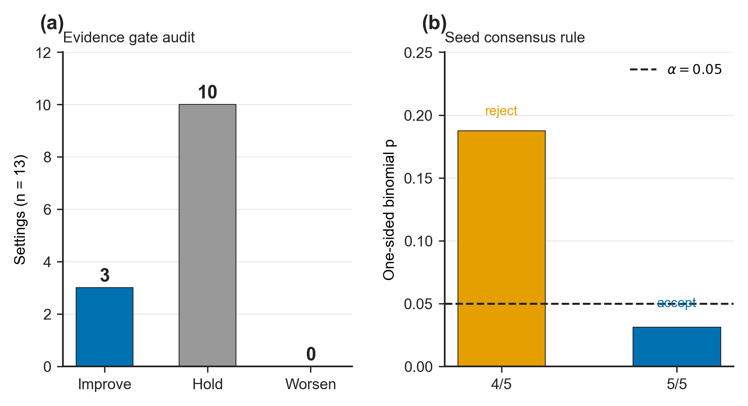
Ablation — transport · gate
optional executor는 항상 켜지 않는다
(a) 결론 MATRb2에서 transport가 주효과(+0.187)다. decay만으로는 +0.002다. 둘을 같이 켜야 0.862다.
(b) 결론 gate는 성능을 만드는 장치가 아니라 거절 장치다. 13곳 중 3곳만 개선, 10곳은 유지, 악화 0. seed는 5/5일 때만 승인한다.
SPS Lab · Prior-Adaptive Extrapolation · PP-X
17/41

Slide 18
Ablation 종합
모듈을 쌓지 않는다. 검증에서 이득이 있는 executor만 켠다.
앞 네 장의 숫자를 한 규칙으로 읽는다. 최종 PP-X는 공통 core + 데이터마다 고른 executor다.
항상 켠다
근거 있을 때만
켜면 나빠진다
core
executor · val-only
전역 기본값으로 두지 않음
동결 affine prior
+ 제한 residual
Affine만, 또는 NN만으로는
세 배터리에서 무너진다.
Residual ΔR²
Sun +0.66 · MICH +3.81
고정 bound Sun · RWTH
dual-scale MICH만 (+0.28)
속도 이력 Sun · RWTH
transport HUST · MATRb2
gate 13곳 중 3곳만 승인
악화 0
고정 bound → MICH −0.29
full rate history → MICH −0.25
dual-scale → Sun −0.005,
RWTH −0.036
평균을 조금 깎고
최저점을 살리는 선택은
데이터별 최고점 모음이 아니다.
읽는 법 core는 고정한다. executor는 검증 증거가 있을 때만 켠다. 실패하면 safety로 되돌린다.
그래서 주표의 executor가 데이터마다 다르다. 한꺼번에 켠 공동 모델이 아니다.
SPS Lab · Prior-Adaptive Extrapolation · PP-X
18/41

Slide 19
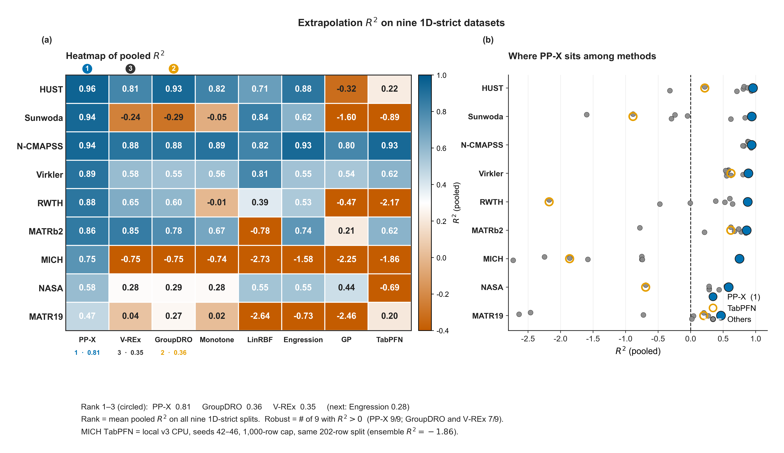
비교
(a) heatmap · (b) PP-X vs TabPFN vs others
1 PP-X 0.81 · 2 GroupDRO 0.36 · 3 V-REx 0.35. 순위=9곳 평균 R². 강건=9곳에서 양수(9/9, 7/9, 7/9). MICH TabPFN=동일 202행, v3 CPU, ensemble −1.86.
SPS Lab · Prior-Adaptive Extrapolation · PP-X
19/41

Slide 20
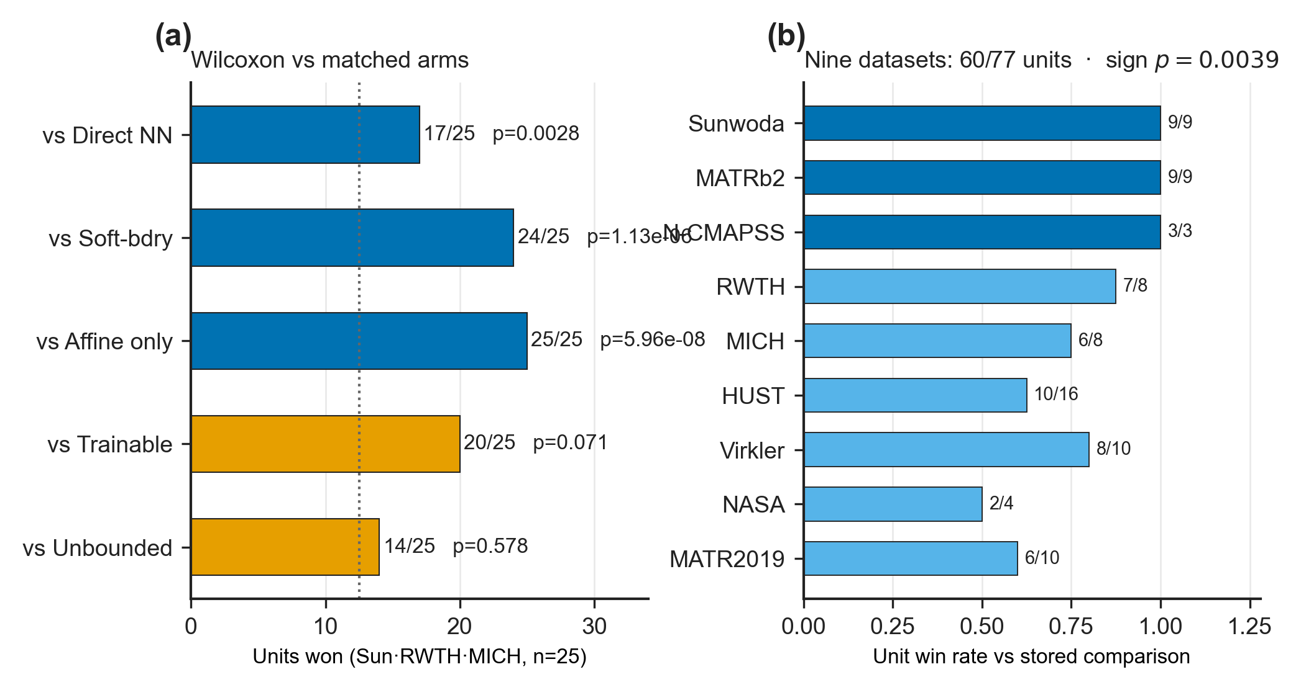
통계
무엇을 검정했는가 · 파랑 = p<0.05 · 주황 = 유의 못 함
① | 검정 | 질문 | 결과
W | Wilcoxon | Sun·RWTH·MICH 25 unit RMSE | Direct 17/25 p=.003
W | Wilcoxon | soft / affine 대비 | 24/25 · 25/25
W | Wilcoxon | trainable / unbounded | p=.071 · .578 못 함
U | Unit wins | 아홉 셋 물리 유닛 77개 | 60/77 이김
D | Sign test | 아홉 셋 모두 우세인가 | 9/9 양측 p=.0039
B | Bound audit | residual이 이론 bound를 넘나 | 0 / 17,645
W Wilcoxon
S Seed binomial
D Domain sign
B Bound audit
쌍을 이룬 unit RMSE.
H0: 중앙 차이 = 0.
파랑만 ‘이겼다’고 말함.
주황은 이긴 칸이 있어도 유의 아님.
5 seed가 affine을 골랐는가.
H0: 확률 ≤ 0.5.
5/5만 α=0.05 통과.
물리 반복이 아님.
1D 엄격한 외삽 9곳.
9/9 양측 exact p=.0039.
계층 bootstrap 95% CI
log-RMSE [0.17, 0.67].
가설검정이 아니라 제약 감사.
|ŷ−affine| ≤ margin·B
17,645점 위반 0.
SPS Lab · Prior-Adaptive Extrapolation · PP-X
20/41

Slide 21
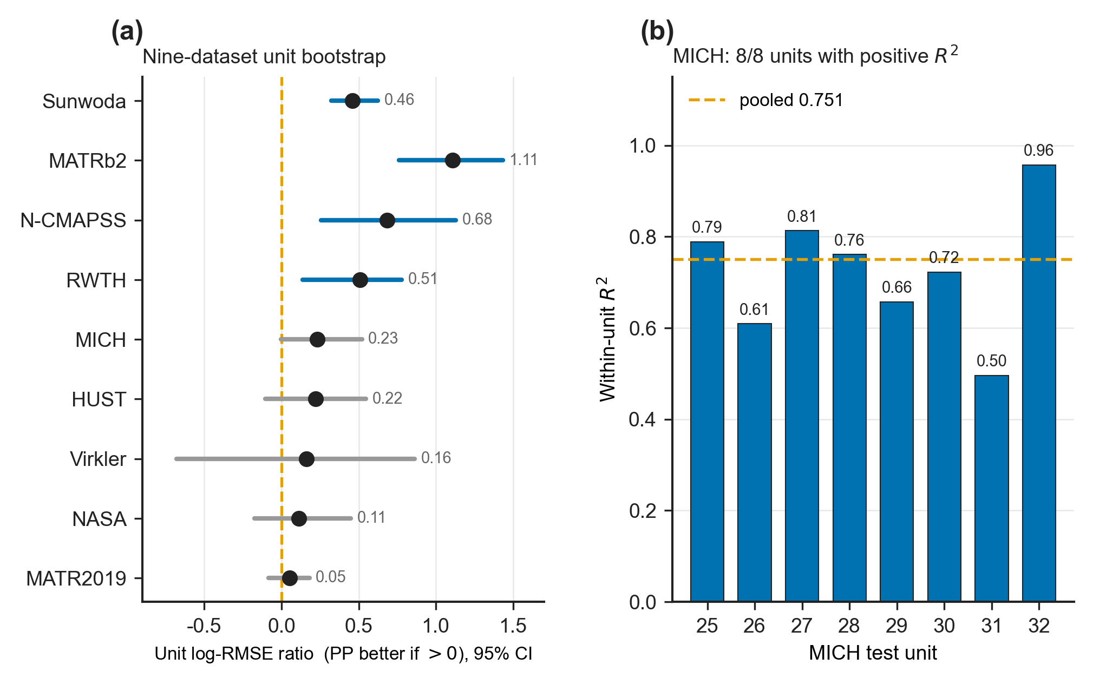
안정성
유닛 단위에서 개선이 한쪽으로 몰리지 않았는지 확인한다
(a) 결론 최종 executor 교정 후 유닛 log-RMSE 비는 평균 0.41, 계층 bootstrap 95% CI [0.17, 0.67]. 기하평균 RMSE 감소 33.8%. BH 보정 개별 유의는 선우다·배치2다.
(b) 결론 MICH 시험 8유닛의 개별 R²가 모두 양수다(0.50–0.96). 합친 점수 0.751은 한 유닛에 몰린 값이 아니므로 대표값으로 읽어도 된다. 이 그림은 검정이 아니라 분포 확인이다.
정리 유닛 안에서는 근거가 있다. 데이터 종류가 세 개뿐이라 분야 전체 유의는 말하지 않는다.
SPS Lab · Prior-Adaptive Extrapolation · PP-X
21/41

Slide 22
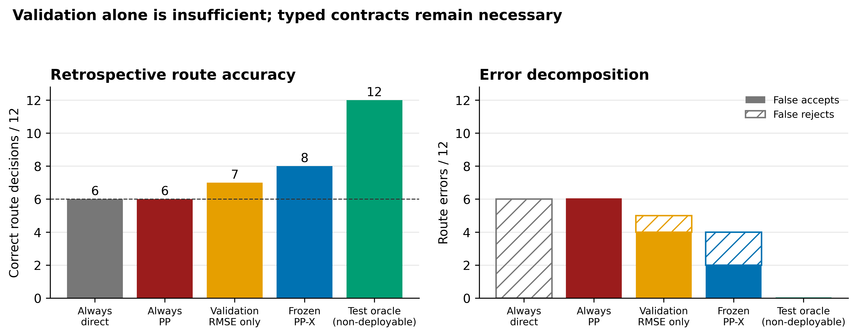
정책 검증 — validation만으로는 부족하다
12-domain common-backbone retrospective audit · oracle은 비배포 상한
정책 | 정확 | FA / FR
Always direct | 6/12 | 0 / 6
Always PP | 6/12 | 6 / 0
Val RMSE only | 7/12 | 4 / 1
Frozen PP-X | 8/12 | 2 / 2
Test oracle* | 12/12 | 0 / 0
* test oracle는 선택에 쓸 수 없는 성능 상한
결론 validation RMSE gate만으로는 오탐 4개다. unit-risk를 넣어도 prior contract를 고정 승인하면 오탐 2개가 남는다.
따라서 contract가 admissible prior를 먼저 제한해야 한다. 이후 DS03 prospective에서 unsupported prior 거절이 실제 test-best PP-X route였다.
SPS Lab · Prior-Adaptive Extrapolation · PP-X
22/41

Slide 23
공정 비교 — 9 settings × 8 baselines
각 모델 validation 후보 30개 · search seed 42 · refit seeds 42–46
Setting | PP-X | 최강 30-candidate baseline | Baseline | ΔR²
HUST | 0.958 | GroupDRO | 0.955 | +.003
Virkler | 0.888 | FT-Transformer | 0.890 | −.002
NASA | 0.584 | Engression | 0.583 | +.000
Sunwoda | 0.939 | linear-tail RBF | 0.838 | +.102
RWTH | 0.878 | linear-tail RBF | 0.732 | +.146
MICH | 0.751 | monotone NN | −0.686 | +1.437
MATR2019 | 0.466 | FT-Transformer | 0.342 | +.123
MATR-b2 | 0.862 | plain MLP | 0.813 | +.049
N-CMAPSS | 0.937 | Engression | 0.932 | +.005
결론 PP-X 8/9 우세 · exact dataset sign test p=.0391 · 3,360 training jobs
예외 Virkler FT가 +.002 · NASA 사실상 동률 · PP-X는 typed executor라 하나의 공통 hyperparameter grid로 재개발하지 않음
SPS Lab · Prior-Adaptive Extrapolation · PP-X
23/41

Slide 24
도메인이 바뀌어도 덜 무너졌는가
동일 30후보 예산 · 9개 메인 setting | 안정성은 seed뿐 아니라 도메인별 성공·실패와 편차로 본다.
모델 | macro R² | 도메인 SD | 최악 R² | R²>0
PP-X | 0.807 | 0.174 | 0.466 | 9/9
Engression | 0.257 | 0.949 | −1.580 | 7/9
FT-Transformer | 0.115 | 1.005 | −2.010 | 7/9
plain MLP | 0.093 | 1.007 | −2.140 | 6/9
V-REx | 0.071 | 1.008 | −2.188 | 6/9
GroupDRO | 0.011 | 0.998 | −2.057 | 5/9
관측된 안정성
PP-X만 9/9 양의 R²
가장 작은 비교군 SD의 1/5.46
최악 도메인도 R² 0.466
소표본 비모수 검정
Engression 대비 MAD .061 vs .280
paired exact p=.0391
GroupDRO .0156 · MLP .0469
V-REx .0469
기여 PP-X는 현재 평가 범위에서 높은 평균 정확도만 만든 것이 아니라, prior와 executor의 전역 오적용을 피하면서 도메인 간 실패와 성능 편차를 함께 줄였다.
8개 모델 동시 Holm 보정은 비유의. 전체표는 성공률·최악값·unit log-RMSE와 함께 해석한다.
SPS Lab · Prior-Adaptive Extrapolation · PP-X
24/41

Slide 25
동일 coverage — 검정 기반 Selective Regression
Noskov–Fishkov–Panov Algorithm 1 재현 · Gaussian NW + variance/density acceptance test
질문 support 안의 안전한 점만 고르는 방법이 strict extrapolation에서도 예측 범위와 정확도를 함께 유지하는가?
목표 | 실제 평균 coverage | PP-X nRMSE | Selective NW | 승리
25% | 5.8% | 0.272 | 1.279 | 5/5
50% | 8.7% | 0.296 | 1.275 | 5/5
75% | 11.5% | 0.303 | 1.274 | 5/5
90% | 13.2% | 0.305 | 1.266 | 5/5
Coverage 결과
4/9 setting은 전부 거절
N-CMAPSS만 100% admissible
동일 행 수에서
PP-X가 비교 가능한 5/5에서 우세
양측 exact p=.0625
(n=5의 최소 양측 p)
의미 Selective Regression은 support가 희박하면 예측을 버린다. PP-X는 지지된 prior-residual 경로로 외삽 coverage를 유지하면서, 같은 coverage에서도 accepted risk를 낮췄다.
9개 메인 setting · 동일 split · test label은 최종 risk 계산에만 사용
SPS Lab · Prior-Adaptive Extrapolation · PP-X
25/41

Slide 26
Prospective — N-CMAPSS DS03
protocol → raw hash → selection artifact를 test Y 공개 전에 각각 GitHub 동결
Validation route | MSE | 판정
direct fallback | 37.639 | 선택
basic prior-residual | 85.774 | 거절
multiscale prior-residual | 95.858 | 거절
Prospective test | R² | 판정
Engression 30c | 0.901 | 최고
FT-Transformer 30c | 0.899 | 2위
PP-X selected fallback | 0.882 | 양수·비우월
basic / multiscale PP | 0.832 / 0.869 | 선택보다 열세
PASS 미래 route 선택
FAIL predictive superiority
gate가 prior 두 개를 거절했고
실제 test-best PP-X route 선택
Engression 대비 ΔR² −.0195
unit wins 1/6 · worst ratio 1.989
정직한 결론 prospective route-selection success, predictive superiority not confirmed · DS03는 within-family 검증
SPS Lab · Prior-Adaptive Extrapolation · PP-X
26/41

Slide 27
잘 안 된 경우 — 왜 실패했는가
사후 추측이 아니라 matched ablation·unit 결과·validation/test 불일치로 확인된 원인만 남긴다.
① 제약이 실제 shift와 맞지 않음
② validation evidence가 test로 이동하지 않음
MICH fixed bound가 residual 용량을 과도하게 제한
R² .759(unbounded) → .468(fixed), Δ −.291
RWTH dual-scale은 8/8 unit에서 악화
R² .878 → .842, BH q=.022
단순 validation PP/MLP 선택은 12개 중 7개만 정답
false accept 4개
CI 강화 정책도 retrospective 정확도 .833
즉 validation 점수만으로 보편적 전이를 보장하지 못함
교훈 좋은 제약도 전역 default로 켜면 negative transfer
교훈 unit risk와 CI가 필요하지만 미래 보장은 아님
③ prior 거절 뒤 fallback 표현력이 부족
④ 구조를 학습할 정보가 부족
DS03 prior route 거절 자체는 test-best PP-X route와 일치
하지만 Engression 대비 ΔR² −.0195
unit wins 1/6 · worst ratio 1.989
Virkler late-tail은 test specimen당 2 rows
Residual-state·temporal projection은 val에서 off 선택
Prior-geometry는 val 승인 후 test RMSE +31.3%
worst-unit ratio 5.82
교훈 안전한 선택과 최고 정확도는 서로 다른 문제
교훈 짧은 tail에서 복잡한 trajectory head는 과적합 위험
정리 PP-X가 실패를 없앤 것이 아니다. 현재 증거는 ‘어떤 구조가 왜 무너졌는지 식별하고, 해로운 route를 전역 적용하지 않는 것’까지 지지한다.
SPS Lab · Prior-Adaptive Extrapolation · PP-X
27/41

Slide 28
실패 · 경계
오늘 표는 1D 엄격한 외삽만. 같은 100%라도 geometry는 다르다.
셋 | R² | 경계 | 읽는 법
MICH (base) | -1.522 | 관계 이동 · 보정 꺼짐 | dual-scale 켠 뒤 0.751
MATR2019 | 0.466 | 1D 건강 tail은 맞음 | 주표에 남기되 약점
N-CMAPSS | 0.937 | 1D 100% · PCA2 0% | 조건 외삽. 먼 RUL tail 아님
MATRb2 | 0.862 | 1D 100% · PCA2 0% · PCA3 99.2% | 다차원 geometry를 같이 적음
Claim | Detail
Model | 최종 PP-X = 공통 core + validation-approved executor
Scope | unit-disjoint · hull-out · val-only
Not default | dual-scale · transport · full history
Venue | 분야 Q1–Q2
Not claimed | Detail
Zn / Na | 사후 개발 — untouched 확증 아님
도메인 transfer | 오늘 외삽 정의에 넣지 않음
PAE 주표 | 오늘 점수와 섞지 않음
Universal SOTA | 모든 OOD 1등 아님
SPS Lab · Prior-Adaptive Extrapolation · PP-X
28/41

Slide 29
끝난 고호트 — PP-X
잘된 셋만 PP-X. MATR 두 곳은 기존 PP-X artifact · Misata는 방금 같은 split으로 재실행
고호트 | PP-X 경로 | PP-X R² | 판정
MATR 2019-01-24 | validation-calibrated latent | 0.466 | 양수. 봉인 latent 0.257에서 개선. 주표와 동일
MATR batch2 | regime transport | 0.862 | 양수. 봉인 0.471/0.523에서 개선. 주표와 동일
Misata | core · val이 unbounded 선택 | 0.829 | 양수. MLP 0.854. 우월 확증은 여전히 실패
Misata 새 실행 seed 42–46 ensemble 0.829 (개별 0.816–0.829). executor는 validation에서 bounded가 2%를 못 넘겨 unbounded. 기존 locked MLP와 같은 1298행.
Oxford·MATWI·팬·XJTU는 실패 고호트라 PP-X로 다시 돌리지 않았다.
SPS Lab · Prior-Adaptive Extrapolation · PP-X
29/41

Slide 30
PP-X 구조 검증 — CCMR v2.2 executor
trajectory-domain bank + small-cohort route · 논문 메인 명칭은 PP-X
PP-X trajectory executor
개발 5고호트
거절 후보
CCMR v2.2
predictor v2.0 bank 유지
val unit 3–9 → small_crossfit
그 외 → stable / cautious / fallback
false accept 0
max raw regret 0%
SIT LFP만 엄격 개선
geo RMSE ratio 0.9986
CCMR v2.3 AC-CRPE
안전(false accept 0)
그러나 GM RMSE
v2.2 대비 ≈0.0002% 악화
PP-X 증거 소표본 route와 exact fallback이 선택적 prior 사용의 안전성을 지지. MultiStage에서 안정성 우위.
주장 불가 PP-X가 보편적 SOTA / Alloy 정확도에서 Engression을 이겼다 / Alloy를 보고 재튜닝했다.
Alloy A · MultiStage는 봉인 holdout이다. 점수를 보고 구조를 다시 맞추지 않는다. 아래 ablation·벤치마크는 retrospective evidence다.
근거 CCMR_V22_SMALL_COHORT_RESULTS_KO.md · CCMR_V23_AC_CRPE_RESULTS_KO.md · results/ccmr_model_ablation_stats_benchmark_v1/
SPS Lab · Prior-Adaptive Extrapolation · PP-X
30/41

Slide 31
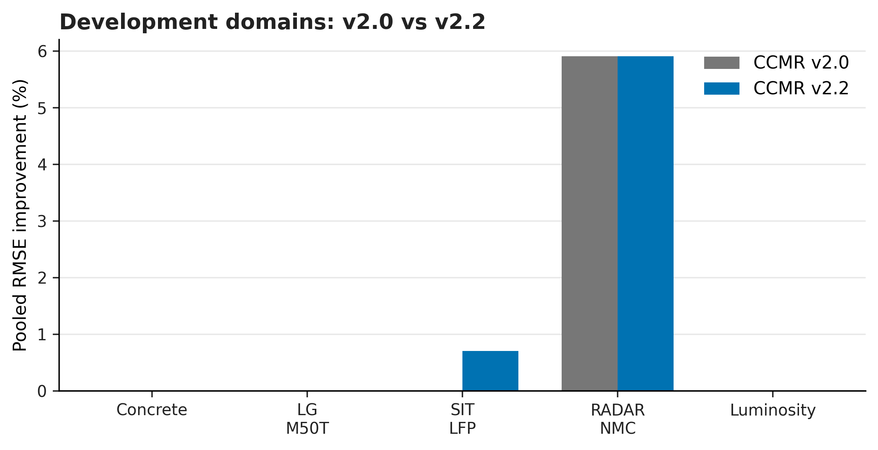
Ablation — CCMR v2.0 → v2.2
개발 5고호트 · paired RMSE gain + bootstrap CI
통계 | 값
GM RMSE ratio | 0.9986
mean RMSE gain | +0.14%
strict better | 1 / 5
non-worse | 5 / 5
false accept | 0
max regret | 0%
sign-flip p | 1.0
boot CI95 | [0, 0.42]%
SIT LFP에서만 pooled improvement 0→0.7% (small_crossfit_bank). 나머지 4곳은 non-worse.
paired sign-flip은 표본 5로 유의하지 않다. 승격 근거는 엄격 악화 없음 + false accept 0이다.
SPS Lab · Prior-Adaptive Extrapolation · PP-X
31/41

Slide 32
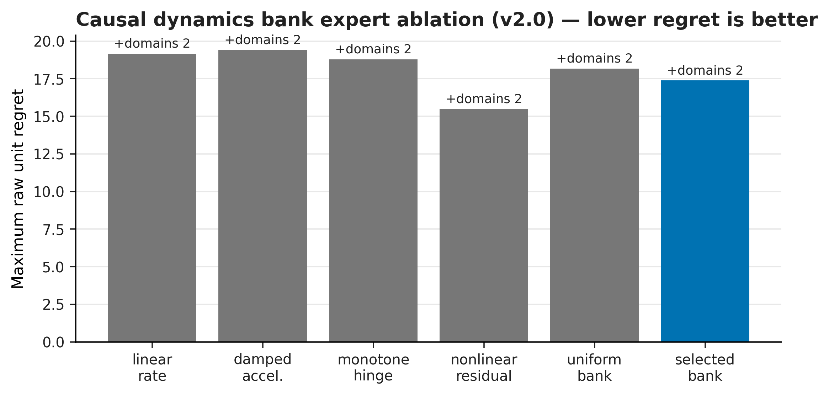
Ablation — dynamics bank experts
단일 expert는 약하다. bank + selection이 프로토콜이다.
단일 dynamics expert의 mean pooled gain은 음수인 구간이 많다. 그래서 PP-X의 CCMR executor는 expert를 전역 기본값으로 두지 않고,
validation에서 고른 bank / small-cohort route / exact fallback으로 위험을 가른다.
SPS Lab · Prior-Adaptive Extrapolation · PP-X
32/41

Slide 33
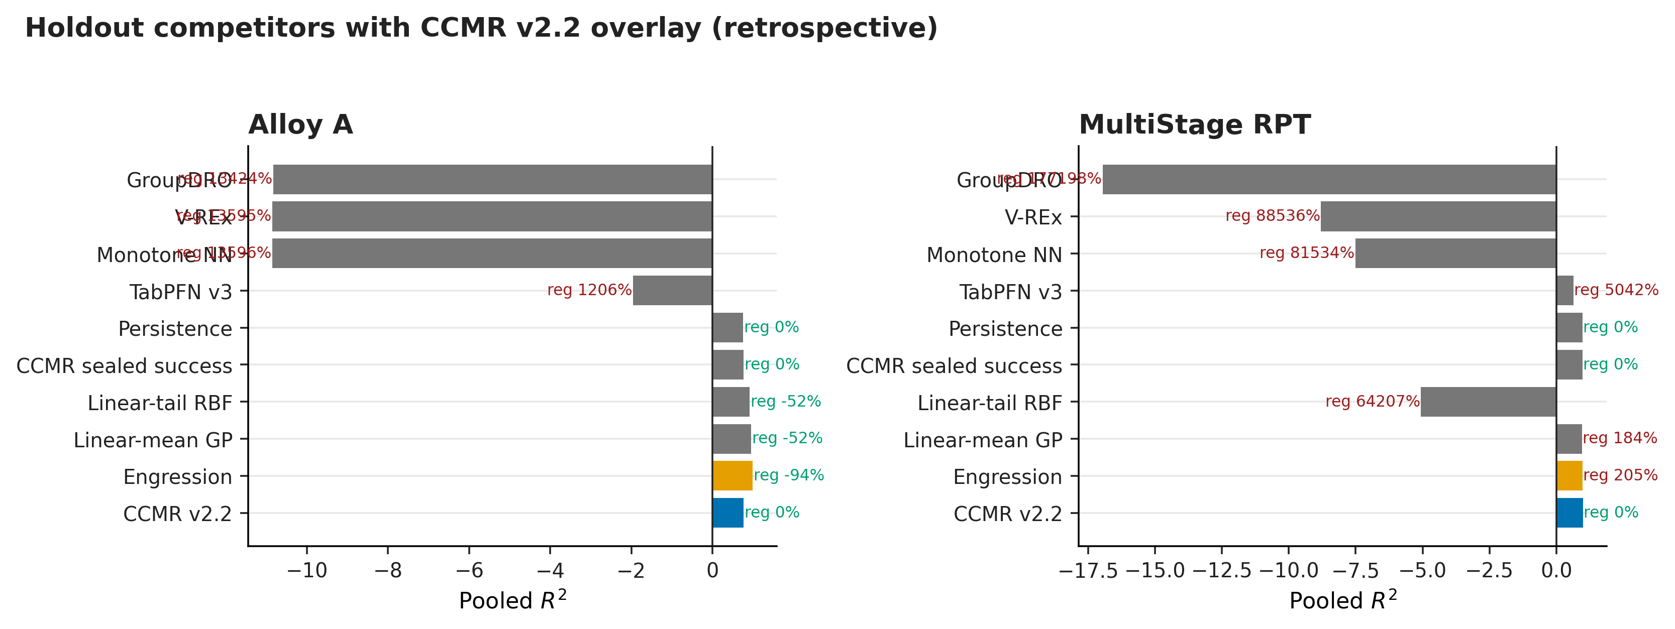
벤치마크 — 두 성공 holdout
경쟁군 + CCMR v2.2 overlay · Alloy/MultiStage는 구조 재튜닝에 쓰지 않음
Alloy 정확도 1위는 Engression (R²≈0.991). CCMR v2.2는 R²≈0.771, regret 0.
MultiStage CCMR v2.2가 R²≈0.989·regret 0. Engression은 R²≈0.979지만 max regret ≈205%.
SPS Lab · Prior-Adaptive Extrapolation · PP-X
33/41

Slide 34
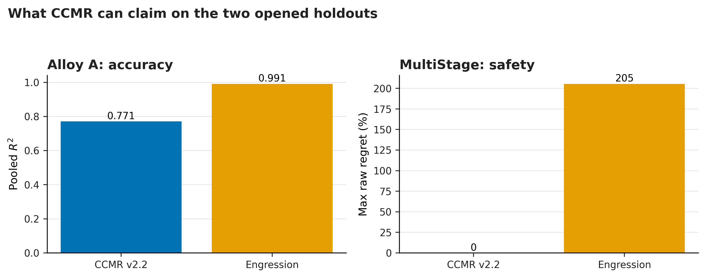
주장 경계 — 정확도 vs 안정성
한 고호트 승리가 전역 SOTA가 아니다
Alloy에서는 Engression이 정확도에서 앞선다. MultiStage에서는 Engression의 유닛 regret이 폭발하고 CCMR executor가 안전하다.
PP-X의 핵심은 “모든 holdout 1등”이 아니라, 근거 없는 prior를 거절하고 외삽 위험을 제한하는 것이다.
SPS Lab · Prior-Adaptive Extrapolation · PP-X
34/41

Slide 35
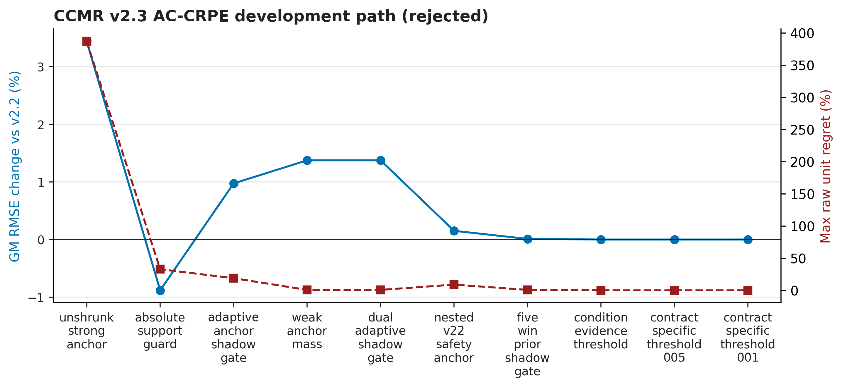
거절 — CCMR v2.3 AC-CRPE
강한 no-prior portfolio + contract residual · 엄격 RMSE 개선 실패
최종 v10 | 값
GM vs v2.2 | 1.000002
Δ GM RMSE | −0.0002%
non-worse | 4 / 5
false accept | 0
max regret | 0
fallback | exact OK
promoted | NO
holdout replay | 미실행
강한 Engression anchor는 development에서 regret을 키웠고, nested v2.2 safety로 수렴했다.
최종은 안전하지만 v2.2 대비 엄격 평균 RMSE 개선이 없어 거절. Alloy를 보고 재튜닝하지 않았다.
SPS Lab · Prior-Adaptive Extrapolation · PP-X
35/41

Slide 36
다음
지도는 루트 장에 있다. 여기서는 앞으로만 말한다.
PP-X
지금
PAE
다음
Assurance
박사
식 없는 경로
식 있는 경로
두 경로 통합
contract-conditioned prior
validation-approved executor
근거 없으면 fallback
LLM·온톨로지·source gate
허용된 식만 실행
이득 없으면 PP-X
믿기 / 보류 / 거절
허가증으로 운행
Fail이면 옮기지 않음
CCMR v2.2 구조 증거
v2.3 거절 기록
만능 SOTA 아님
다음 논문
이후
밖을 지탱하는 것은 가정이다. 식이 없으면 PP-X. executor는 근거 있을 때만 켠다.
SPS Lab · Prior-Adaptive Extrapolation · PP-X
36/41

Slide 37
후속 — PAE 컨셉
출처가 고정된 식을 컴파일하고, 적용 가능한지 검증한 뒤에만 실행한다.
PAE는 식 생성기가 아니다. 문헌 식 카드가 의미적으로 실행 가능하고, 검증에서 전이될 때만 켠다.
문제 서술 + 데이터 스키마
RAG 문헌 식 카드 · 인용만 검색
실행 권한 없음. 후보만 줄인다.
LLM 게이트
온톨로지 · 식 판별
Source 게이트
카드 ID와 역할 결합만 제안.
식·상수·인용·고장경계를
만들지 못한다.
target · 메커니즘 · 역할 · 단위
경계 · 출처 · learnable slot.
하나라도 깨지면 실행 불가.
검증 holdout에서 식 경로가
PP-X보다 나을 때만 통과.
안전 증명이 아니다.
식이 컴파일되고, 검증에서 이기는가?
YES
NO
PAE 실행
PP-X로 되돌림
거절
허용 계수만 학습.
현재 상태 → 경계 적분. RUL=0.
식 계약이 안 닫히거나
검증에서 이득이 없을 때.
식도 없고 PP-X도 불안정하면
예측하지 않는다.
검사 항목 상태 · 고장 메커니즘 · 필수 변수 · 단위 · 경계 · 출처. 데이터셋 이름으로 경로를 고르지 않는다.
자유 LLM 식 생성은 성공이 아니라 계약 위반이다. 다음 논문 경로이며 오늘 주표와 숫자를 섞지 않는다.
SPS Lab · Prior-Adaptive Extrapolation · PP-X
37/41

Slide 38
후속 — PAE 피저빌리티
게이트가 왜 필요한지, 식이 맞을 때와 경계만 있을 때를 갈라 본다.
자료 | 넣은 식 | 게이트 읽기 | PAE | PP-X
알루미늄 균열 | Paris + 49.8 mm 파단 | 식·경계·역할이 닫힘 → 실행 | 0.969 | 0.888
미시간 배터리 | 80% EOL 경계만 | 메커니즘 식 없음 → 되돌려야 함 | 0.635 | 0.826
NASA 실험셀 | 용량 속도 quotient | 셀마다 regime이 달라 계약 약함 | 0.492 | 0.741
이미 본 것 | 아직 아닌 것
식이 맞으면 PAE가 PP-X를 이김 (Virkler +0.081) | RAG·LLM·온톨로지를 주표에 넣지 않음
경계만 알면 PAE를 켜면 진다 (MICH · NASA) | source gate의 광범위 일반화
동일-split, 오늘 포트폴리오와 분리 | LLM이 물리법칙을 발견한다는 주장
결론 식이 맞으면 PAE, 경계만 있으면 PP-X. 미시간 0.826은 raw-cycle 맞비교(주표 MICH 0.751).
게이트는 성능을 올리는 부품이 아니라, 틀린 식을 실행하지 못하게 막는 장치다.
SPS Lab · Prior-Adaptive Extrapolation · PP-X
38/41

Slide 39
감사합니다
Q & A
오늘: PP-X · contract-conditioned prior + validation-approved executor + fallback
구조 증거: CCMR v2.2 · 한계: 정확도≠안정성, prospective 확증은 남음
질문 받겠습니다.
SPS Lab · 박사과정 박진서

Slide 40
보조 — 이게 무슨 데이터인가
백업. 본 발표는 Q&A에서 끝낸다.
표기 | 물건 | 한 줄
HUST | 화중과대 리튬 배터리 | 충전 방법(프로토콜)이 다른 셀. 중국 랩.
Sunwoda | 선우다 상용 리튬셀 | 공장 셀. 학습에 안 넣은 다른 셀로 시험.
RWTH | 아헨공대 리튬 배터리 | 독일 랩 셀. 역시 처음 보는 셀로 시험.
MICH | 미시간대 리튬 배터리 | 건강↔수명 관계가 학습 때와 달라진 셀.
MATR19 | MIT 2019 수명 벤치 | 노트북/그리드용 셀. 고전 벤치마크.
MATRb2 | MIT 배치 2 | 같은 랩, 다른 생산 로트. 시험 9셀.
NASA | NASA PCoE 실험용 18650 | 우주선/로켓이 아님. 용량 70%까지 남은 횟수.
Virkler | 알루미늄 피로균열 | 판에 금이 얼마나 남았나. 배터리 아님.
N-CMAPSS | 항공기 엔진 시뮬 | NASA가 만든 디지털 터보팬. 실제 비행 기록 아님.
NASA가 두 개다. 위는 배터리 셀, 아래 엔진은 시뮬레이터.
SPS Lab · Prior-Adaptive Extrapolation · PP-X
40/41

Slide 41
보조 — 누구로 나누고, 뭘 보고, 뭘 맞추나
미지 = 학습 때 이름조차 안 본 셀/시편/엔진
셋 | 학습 | 검증 / 시험 | 보고 (X) | 맞추는 것 (Y)
화중 배터리 | 충전법 1–6, 아직 건강한 구간 | 충전법 7–8 / 9–10, 용량이 더 떨어진 구간 | 지금까지의 용량·떨어지는 속도 | 수명까지 남은 사이클
선우다 · 아헨 · 미시간 | 다른 셀의 건강한 구간 | 처음 보는 셀의 말기 구간 | 지금 건강, 최근 속도, 고장까지 여유 | 수명까지 남은 사이클
MIT 2019 / 배치2 | 일부 셀의 건강한 구간 (배치2는 30셀) | 나머지 셀의 말기 (배치2는 9+9셀) | 지금까지의 용량 이력 | 수명까지 남은 사이클
NASA 실험셀 | 일부 셀, 용량이 아직 높은 구간 | 다른 셀, 용량이 학습 최저보다 낮은 구간 | 용량, 속도, 몇 번째 사이클인가 | 용량 70% 될 때까지 남은 횟수
알루미늄 균열 | 다른 시편의 짧은 금 | 처음 보는 시편의 긴 금 | 금 길이, 자라는 속도, 하중 | 쪼개질 때까지 남은 반복
항공기 엔진 | 본 적 있는 비행조건의 엔진 | 처음 보는 비행조건의 엔진 | 센서(조건으로 나눈 값), 운전모드 | 엔진이 버틸 남은 시간
같은 셀을 시간만 잘라 뒤를 맞추지 않는다. 시험 셀의 미래·최종 수명은 X에 넣지 않는다.
SPS Lab · Prior-Adaptive Extrapolation · PP-X
41/41

